Slide 1
PARTÍCULAS ELEMENTALES DEL ÁTOMO

Slide 2
Nacimiento de las ideas atómicas
El concepto atomista comienza con las ideas de Leucipo de Mileto (500 A.C) y Demócrito de Abdera (460 – 360 A.C).

Slide 3
La teoría de Dalton
La materia está compuesta de átomos, que son las partículas más pequeñas que pueden participar en los compuestos. Son indivisibles y no pueden ser creados ni destruidos. (Dalton supuso que los átomos eran indivisibles, esto no es así)
Los átomos de una misma sustancia son idénticos, con las mismas propiedades físicas y químicas, y los de sustancia diferente tienen propiedades distintas. ((Dalton supuso que todos los átomos de un elemento dado tienen la misma masa, esto es incorrecto por los isótopos)
Los átomos de los elementos distintos se combinan entre sí en relaciones enteras y sencillas para formar moléculas compuestas.
Los átomos de los elementos pueden combinarse en más de una proporción entera y sencilla para formar más de un compuesto.

Slide 4
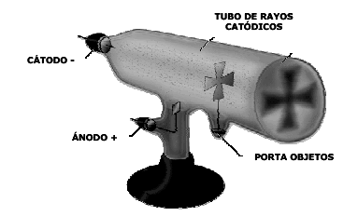
RAYOS CATÓDICOS
Hacia 1879, Sir Williams Crookes observó que en los tubos en que se había generado vacío se generaban descargas eléctricas al aplicarse altos voltajes sobre discos metálicos (electrodos). La intensidad de la luminosidad y su color dependían de la descarga eléctrica y la naturaleza del gas dentro del tubo.

Slide 5
Al estudiar estos fenómenos Crookes determinó que:
1_ Los rayos luminosos observados, se propagaban en línea recta, ya que al colocar un objeto u obstáculo en su trayectoria, se produce sombra (comportamiento similar a la luz)
2_ El sentido de su trayectoria es de negativo (cátodo) a positivo (ánodo), debido a esto se les denominó RAYOS CATÓDICOS.
3_ Al chocar con un cuerpo, lo calienta y hace girar un molinete si es situado en su trayectoria, es decir, estos rayos están formados por partículas (poseen masa) que tienen energía cinética y la pueden transmitir.
4_ Las partículas que forman los rayos catódicos poseen carga eléctrica negativa, ya que se desvían al acercarle un imán, de igual forma a como se desviaría una carga eléctrica de signo negativo.

Slide 6
Joseph John Thomson científico inglés, estudió la naturaleza eléctrica de los rayos catódicos, haciendo pasar un haz de rayos catódicos a través de un campo eléctrico. Observó que el haz de rayos es atraído por la placa positiva. Para explicar este fenómeno dedujo que los rayos catódicos estaban formados por pequeñas partículas con carga eléctrica negativa: LOS ELECTRONES.

Slide 7
A Thomson le fue imposible medir y calcular en forma exacta la masa y la carga del electrón. Sin embargo, es capaz de establecer una relación entre ambas. Estos resultados fueron claves para que más tarde, el científico norteamericano Robert Millikan estableciera en forma separada la masa y la carga del electrón.

Slide 8
LOS PROTONES
En 1886 Eugen Goldstein, utilizando un cátodo perforado, descubre un haz visible que se desplazaba de polo positivo a negativo: LOS RAYOS CANALES.
En sus experimentos con gases en tubos de descarga con cátodos perforados, Goldstein descubrió que además del haz de electrones, se producía una radiación de partículas positivas en dirección opuesta, que lograban atravesar el cátodo perforado.

Slide 9
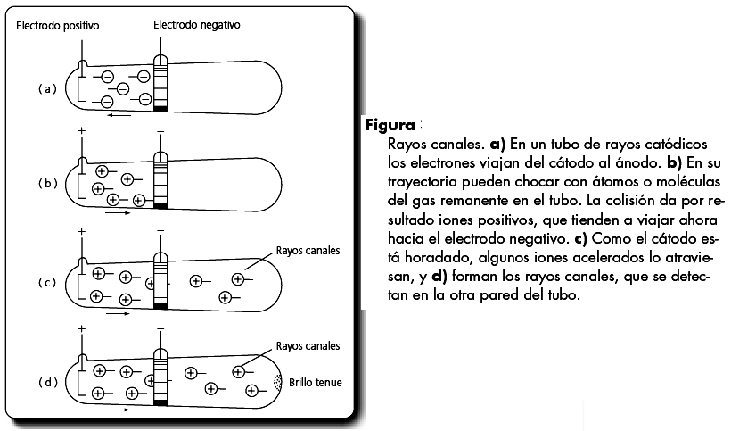

Slide 10
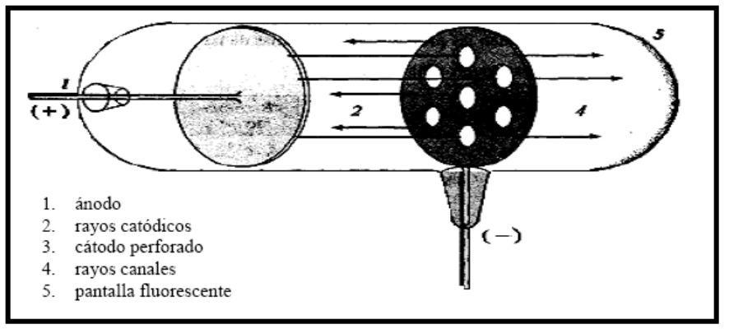

Slide 11
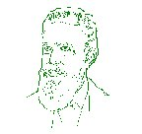
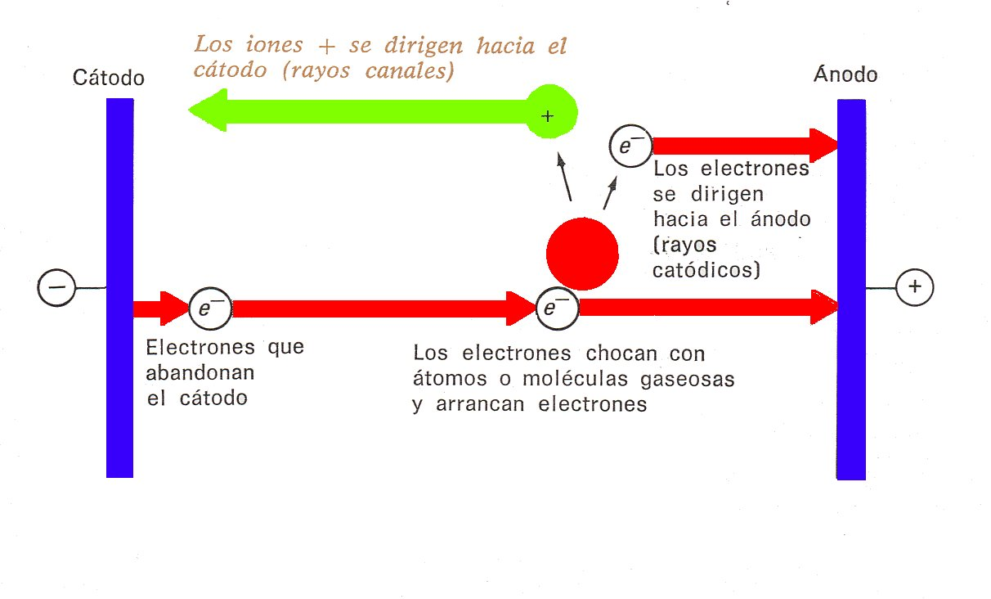
Rayos Canales y Protones
Eugen Goldstein

Slide 12
Investigando la desviación de las partículas positivas con un campo magnético, encontró que la masa de ellas no era constante, así aquellas partículas más livianas de los rayos canales correspondían al elemento de masa menor, el hidrógeno.
Otro dato muy importante es que la carga de los rayos canales era exactamente la misma, en valor absoluto, que la de los rayos catódicos, a pesar de la enorme diferencia de sus masas. En efecto la masa del protón es por lo menos unas 1860 veces más grande que la del electrón.

Slide 13
NEUTRÓN
En 1932 James Chadwick, notable físico inglés, detectó esta partícula subatómica en estudios de reacciones nucleares.

Slide 14
EMISIONES ATÓMICAS
En 1895 el físico alemán Wilhelm Röentgen descubre los rayos X y al año siguiente Henri Becquerel físico francés, descubre la radiactividad natural. Meses después, el inglés John Joseph Thomsom descubre los electrones.
Con semejantes evidencias, era imposible seguir creyendo que el átomo era la partícula más pequeña de la naturaleza

Slide 15
TÉRMINOS EN TEORÍA ATÓMICA
IÓN: átomo o conjunto de átomos con carga eléctrica positiva o negativa. Existen dos tipos de iones:
CATIÓN : es un ión o átomo con carga positiva. (Ej: Na⁺ , NH₄⁺). Se obtiene cuando un átomo pierde electrones, por lo tanto, el número de electrones es menor en comparación al número de protones.
ANIÓN : es un ión o átomo con carga negativa (Ej Cl⁻ , SO₄²⁻). Se obtienen cuando el átomo gana electrones, por lo tanto, el número de electrones es mayor con respecto al número de protones.

Slide 16
CONCEPTOS NUCLEARES
Número atómico (Z): Es el número de protones que posee un átomo y es lo que identifica a los átomos de un elemento. En un átomo neutro, la cantidad de protones es igual a la cantidad de electrones.
₁₁Na Tiene 11 protones y 11 electrones
Número másico (A): El número másico es la suma de protones y neutrones (nucleones). En él se expresa la composición nuclear que determina la masa atómica.
¹⁴C La suma de protones y neutrones es 14

Slide 17
FENÓMENOS NUCLEARES
Isótopos: Átomos que presentan igual número atómico, pero distinto número másico. Se establece en átomos de un mismo elemento.
Isóbaros: Átomos de distinto elementos que presentan igual número másico y distinto número atómico.
Isótonos: Son átomos que presentan distinto número másico, distinto número atómico, pero tienen igual número de neutrones

